Slide 1


Dokumentation

Slide 2
Opsamling fra forrige uge

Slide 3
De næste moduler
Uge 12:
Arkitekturen skal helt på plads.
- Facade
- Exception handling
- 3 lags arkitekturen
- Mapper niveauet skal op for de gule & røde
Der skal afleveres en individuel opgave – se web for præcis info.

Slide 4
Prøve eksamen den 6. april
Cup-cake rapporten og systemet
Gruppevis
45 min pr. gruppe (til endelige eksamen – 2:30).
10 min oplæg, 30 min spørge, 5 min votering/feedback.

Slide 5

Rapport skrivning

Slide 6
Rapport skrivning
Som del af 1. års prøve skal der afleveres en rapport.
Rapporten skal beskrive det udviklede system.
Tænk den som ”overdragelses dokumentation”.
Næste team skal kunne forstå:
Hvem er kunden og hvad handler systemet om
Forstå hvordan systemet er overordnet set
Typiske flow i programmet
Hvad der mangler at blive lavet
Kendte fejl
Hvad er testet

Slide 7
Rapport skrivning II
Det er også en øvelse i at lave UML diagrammer.
Domænemodel (Klasse diagram)
Navigationsmodel (State diagram)
Kontrolflow (Sekvens diagram)
Arbejdsflow (Aktivitets diagram)

Slide 8
Rapport skabelon
Der er lavet en rapport skabelon i forbindelse med ugens material.
[[ Gennengå denne i store træk ]]
Omfang
Kopiering ( herunder opgave formuleringen)
”Det kan være nyttigt at indføre et citat i projektet, når dette udtrykker en vigtig pointe” [http://www.kdm.aau.dk/studiehaandbog/projektrapporten/citater/]

Slide 9
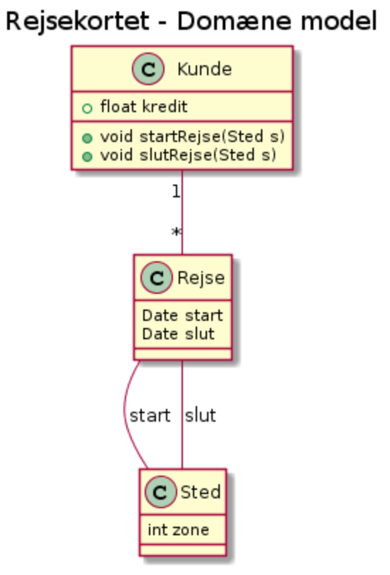
Eksempel - Klassediagram
Vi skal lige fikse et bedre rejsekort…
Domæne model
hvilken information arbejder virksom-heden med?
(Kan ofte laves som EER diagram)
Notes:
@startuml
title Rejsekortet - Domæne model
class Kunde {
+float kredit
+void startRejse(Sted s)
}
Kunde -- Rejse
Rejse -- Sted : start & slut
@enduml

Slide 10
Plantuml
Simpelt tekst format til at beskrive diagrammer med.
Det at det er tekst baseret gør at git kan håndtere merge bedre.
plantuml.com – fuld af eksempler (og reklamer)
planttext.com – simpel online editor
Opgave:
lav det klasse-diagram der er på forrige side

Slide 11
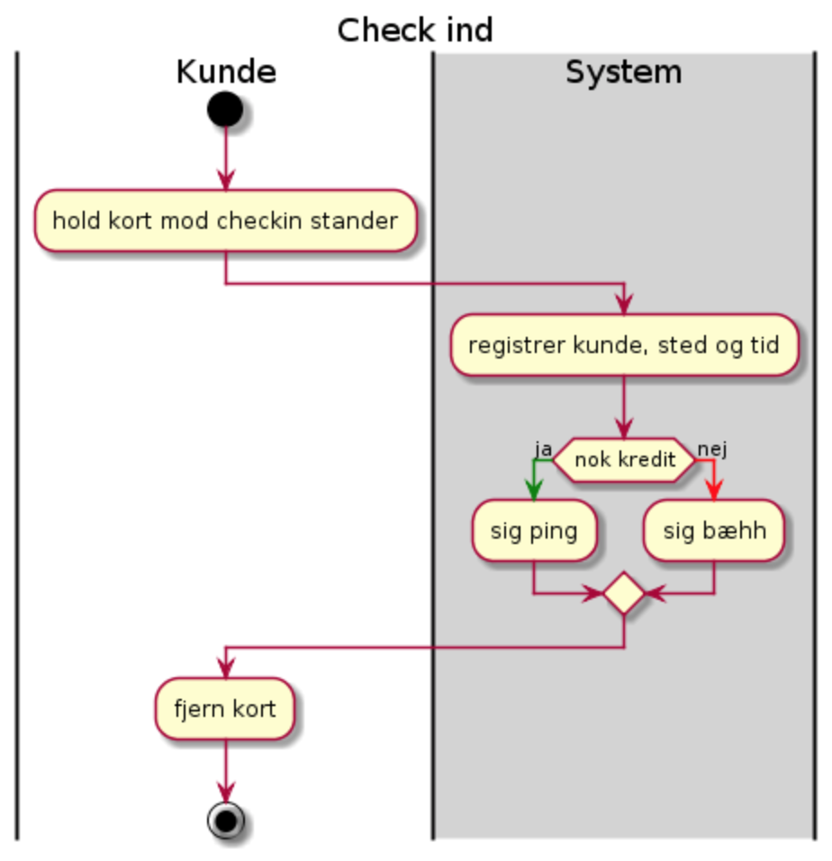
Activity diagram (activity ß)
Et activity diagram bruges til at beskrive hvordan en opgave løses.
Typisk hvordan den løses i fællesskab mellem flere.
Og specielt hvor den ene partner er jeres system
Opgave:
Lav diagrammet til højre.
(Der bruges ”swimlanes”, se
PlantUML eksemplerne)

Slide 12
Sekvensdiagrammer
Antag at vi laver en mock-up på rejsekortet, hvor man i stedet for at holde kortet op til en stander, har en jsp side hvor man skriver kundenr og sted ind og trykker på ”start”.
Lav et sekvensdiagram der viser hvilken jsp side, hvilken servlet, hvilke mapper og database kald der laves.
Færdiggør diagrammet så brugeren ender på en side der hedder klonkding.jsp (opkaldt efter lyden fra standeren)

Slide 13
Udeståender
Planlagt og analyseret
Ignoreret
for nu
Designet
Kodet
Testet
Dette er normalt!
Men det skal være beskrevet hvilke dele der er grønne og hvilke dele der er røde.

Slide 14
Udestående fejl
Hvilke fejl kender i til som I ikke har rettet endnu.
På Github er der noget der hedder issues:
Et issue er:
”Noget som en person mener der skal laves om af en eller anden årsag”.
Typiske årsager:
Programmet går ned når…
Vi mangler at implementere …
Dette kan gøres pænere…
…

Slide 15
Javadoc

Slide 16
Javadoc
Det centrale er: dokumentation af alle offentlige metoder:
Hvad sker der når metoden kaldes?
Hvordan påvirkes objektet som metoden hører til
Hvilken værdi returneres
Hvilke exceptions kastes
Hvordan kaldes metoden?
Skal man have gjort noget med objektet først
Er der særlige krav til parametrene
Kan parameter være null, tom liste,…

Slide 17
Klasse dokumentation
Hvilken rolle spiller denne klasse i systemet:
Servlet, entity, mapper, util
Hvilke metoder er de centrale (hvis nogen)

Slide 18
Javadoc i Netbeans
Målet er at vi alle skal have javadoc op at køre nu.
Der er et menu punkt under ”Run” der hedder ”Generate JavaDoc”.
JavaDoc genererer en (masse) html filer der som udgangspunkt ligger under ”./target/site/apidocs/” i Netbeans projektet
Opgave: Vælg et vilkårligt Netbeans projekt og:
Generer JavaDoc og find det i stifinder og åbn index.html
Skriv doc til en metode og gentag a) og find den kommentar du har skrevet.

Slide 19
Javadoc på github pages
Det gode ved javadoc er at andre kan se det. Vi skal fikse to ting.
Vi skal have flyttet hvor javadoc ligger sine html filer
Vi skal have javadoc html siderne på gitpages.
Demo & Do…

